Slide 1


LINEAMIENTO
100 % de ejecución de las actividades a la demanda generada en los diferentes entornos
PLAN DE INTERVENCIONES COLECTIVAS - GESTIÓN EN SALUD PÚBLICA
SECRETARÍA DE SALUD PÚBLICA

Slide 2

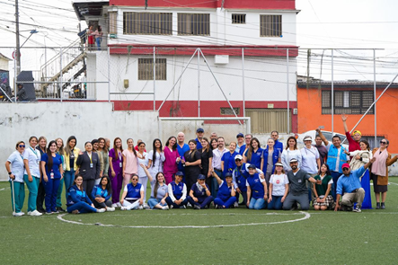
DEFINICIONES
Ejecución a la demanda generada en los diferentes entornos se refiere a la capacidad de responder y actuar de manera total e inmediata ante cualquier requerimiento o solicitud, sin retrasos ni limitaciones, independientemente del contexto o las condiciones en las que se presente la demanda. Esta es una actividad que se concertara con la secretaria de salud pública.

Slide 3


ESTRATEGIA
INFORMACIÓN EN SALUD EN ENTORNOS

Slide 4

POBLACIÓN A LA QUE VA DIRIGIDO
Población en general en todos los cursos de vida.

Slide 5

PROFESIONALES RESPONSABLES DEL DESARROLLO DEL LINEAMIENTO
Licenciado en educación física
Enfermería
Psicología
Odontología

Slide 6

DOCUMENTOS ANEXOS
Lineamientos PIC SSP
Resolución 3280
Lineamientos de la Ruta Integrada de Promoción y mantenimiento de la salud
Programa nacional de prevención, manejo y control de la infección respiratoria aguda y la enfermedad diarreica aguda
Lineamiento PAI

Slide 7
META
META | NOMBRE DEL INDICADOR
100 % de ejecución de las actividades a la demanda generada en los diferentes entornos | % de la demanda generada en los entornos con intervención

Slide 8
CRITERIOS PARA EL CUMPLIMIENTO DE LA META
ENTORNO |  |  | CORTE 1 |  | CORTE 2 |  | CORTE 3
 |  |  | Abril a Junio |  | Julio - Agosto |  | Sep - Oct
L | I | C | META | CRITERIO | META | CRITERIO | META | CRITERIO
X | X | X | 100 | 100% de la demanda en los entornos atendida | 100 | 100% de la demanda en los entornos atendida | 100 | 100% de la demanda en los entornos atendida

Slide 9



DESARROLLO DEL LINEAMIENTO
GESTION PARA EL DESARROLLO DEL LINEAMIENTO

Slide 10
ACTIVIDAD | DURACION | TEMATICA | OBSERVACIONES | MODULO SICAPS | GRUPO PRIORIZADO | PROGRAMA
ACTIVIDAD EDUCATIVA GRUPAL | 1 hora | PRÁCTICA DE ACTIVIDAD FÍSICA: Se realizará apoyo de actividad física a demanda. Desarrollar la actividad de acuerdo a lo concertado con las Instituciones por la SSP. | Soporte Cargue en SICAPS Evidencia fotográfica Registro de asistencia grupal. | Actividades | Promoción de la Salud | Actividad física
ACTIVIDAD EDUCATIVA GRUPAL | 1 hora | TEMÁTICAS SALUD SEXUAL: 1. Adaptación a cambios, 2. Autocuidado e higiene Personal,3. Prevención de riesgos higiénicos: Infecciones de transmisión sexual/ Vacunación contra el VPH.4. Prevención de riesgos reproductivos: Anticoncepción, embarazo, Conocimiento del ciclo menstrual, IVE | Soporte Cargue en SICAPS Evidencia fotográfica Registro de asistencia grupal. | Actividades | VIH | ITS

Slide 11
ACTIVIDAD | DURACION | TEMATICA | OBSERVACIONES | MODULO SICAPS | GRUPO PRIORIZADO | PROGRAMA
ACTIVIDAD EDUCATIVA GRUPAL | 1 hora | TEMÁTICAS SALUD PSICOSEXUAL Y SOCIO SEXUAL: 1. Adaptación a cambios, 2. Comportamientos sexuales, 3. Derechos sexuales y derechos reproductivos, 4. Diversidad sexual | Soporte Cargue en SICAPS Evidencia fotográfica Registro de asistencia grupal. | Actividades | Sexualidad | DSX-Género
ACTIVIDAD EDUCATIVA GRUPAL | 1 hora | Salud sexual, Adaptación a cambios | Soporte Cargue en SICAPS Evidencia fotografica Registro de asistencia grupal. | Actividades | Sexualidad | DSX-Género
ACTIVIDAD EDUCATIVA GRUPAL | 1 hora | Salud psicosexual y socio sexual, diversidad sexual | Soporte Cargue en SICAPS Evidencia fotografica Registro de asistencia grupal. | Actividades | Sexualidad | DSX-Género

Slide 12
ACTIVIDAD | DURACION | TEMATICA | OBSERVACIONES | MODULO SICAPS | GRUPO PRIORIZADO | PROGRAMA
ACTIVIDAD EDUCATIVA GRUPAL | 1 hora | PROMOCION DEL ENVEJECIMIENTO ACTIVO Y SALUDABLE 1. Estilos de vida saludables (Promoción de la salud física y mental) 2. Adaptación a cambios, funcionalidad y autonomía.3. Prevención de caídas 4.Autocuidado (Higiene, administración de medicamentos, prevención de enfermedades transmisibles) 5. Actividad física6. Estimulación cognitiva 7. Demencias | Soporte Cargue en SICAPS Evidencia fotográfica Registro de asistencia grupal. | Actividades | Promoción de la salud | Envejecimiento activo

Slide 13
ACTIVIDAD | DURACION | TEMATICA | OBSERVACIONES | MODULO SICAPS | GRUPO PRIORIZADO | PROGRAMA
ACTIVIDAD EDUCATIVA GRUPAL | 1 hora | SUICIDIO Y TRASTORNOS MENTALES 1. Habilidades para la vida 2. Prevención del suicidio 3. Autocuidado en salud mental-Felicidad | Soporte Cargue en SICAPS Evidencia fotografica Registro de asistencia grupal. | Actividades | Trastorno mental | Salud mental
ACTIVIDAD EDUCATIVA GRUPAL | 1 hora | CONSUMO DE SPA 1. Prevención del consumo de sustancias psicoactivas | Soporte Cargue en SICAPS Evidencia fotografica Registro de asistencia grupal. | Actividades | Trastorno mental | Salud mental
ACTIVIDAD EDUCATIVA GRUPAL | 1 hora | VIOLENCIA 1. Participación de la familia en el cuidado 2. Maltrato infantil 3. Prevención de la violencia intrafamiliar 4. Prevención de la violencia sexual 5. Pautas de crianza 6. Violencia escolar 7. Vinculo afectivo y buen trato | Soporte Cargue en SICAPS Evidencia fotografica Registro de asistencia grupal. | Actividades | Violencia de género e intrafamiliar | Salud mental

Slide 14
ACTIVIDAD | DURACION | TEMATICA | OBSERVACIONES | MODULO SICAPS | GRUPO PRIORIZADO | PROGRAMA
ACTIVIDAD EDUCATIVA GRUPAL | 1 hora | SALUD BUCAL 1. Importancia y técnicas de cepillado, uso de seda dental 2.Enfermedades bucales, factores de riesgo y factores protectores 3.Prevención de cáncer bucal-autoexamen de la cavidad oral 4.Uso e higiene de prótesis dental 5. Dieta cariogenica vs dieta saludable | Soporte Cargue en SICAPS Evidencia fotografica Registro de asistencia grupal. | Actividades | Promoción de la salud | Manizales ve y sonrie sanamente
ACTIVIDAD EDUCATIVA GRUPAL | 1 hora | VACUNACIÓN SEGÚN CURSO DE VIDA: 1. Vacunación COVID. 2. Vacunación en menores de 6 años. 3. Vacunación influenza. 4. Vacunación MEF y gestante. | Soporte Cargue en SICAPS Evidencia fotografica Registro de asistencia grupal. | Actividades | Transmisibles | Transmisibles

Slide 15
ACTIVIDAD | DURACION | TEMATICA | OBSERVACIONES | MODULO SICAPS | GRUPO PRIORIZADO | PROGRAMA
ACTIVIDAD EDUCATIVA GRUPAL | 1 hora | TRANSMISIBLES: 1.Prevención de IRA y EDA y taller de lavado de manos 2. Vacunación según curso de vida 3. Cuidado de la salud infantil (pediculosis, escabiosis, cuidado de la tos, enfermedad de manos boca y pies) 4. TB | Soporte Cargue en SICAPS Evidencia fotografica Registro de asistencia grupal. | Actividades | Transmisibles | Transmisibles
ACTIVIDAD EDUCATIVA GRUPAL | 1 hora | ESTILOS DE VIDA SALUDABLES: Prevención de las ECNT. Estrategia 4*4 Prevención de cáncer. | Soporte Cargue en SICAPS Evidencia fotografica Registro de asistencia grupal. | Actividades | Promoción de la salud | Promoción de la salud

Slide 16
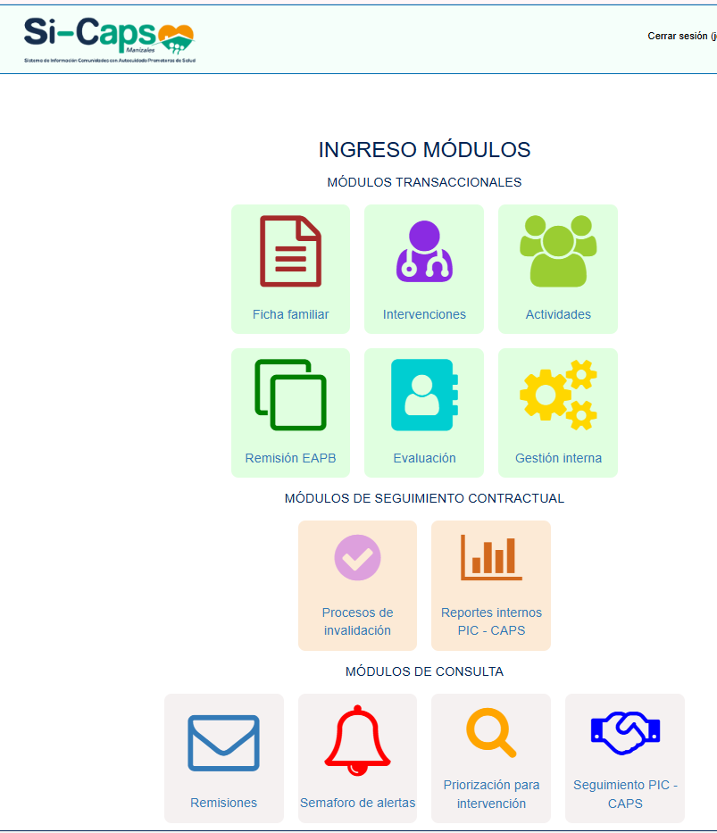
CARGUE A SICAPS
Todos en Modulo de actividades, cambia grupo priorizado y programa dependiendo de la temática.

Slide 17

RETROALIMENTACION 2024
Cargue de las actividades con grupo priorizado o programa erróneo.
Códigos CUPS en 0 a raíz del mal diligenciamiento en el SICAPS del profesional, tiempo o tipo de actividad.
No anexo o coincidencia de beneficiarios de la actividad con soporte físico y SICAPS.
Mal diligenciamiento del formato de actividad grupal < 14 años debe contar con firma del docente o personal responsable, para el tratamiento de datos siempre debe estar autorizado por el docente.

Slide 18


Slide 19


